Slide 1
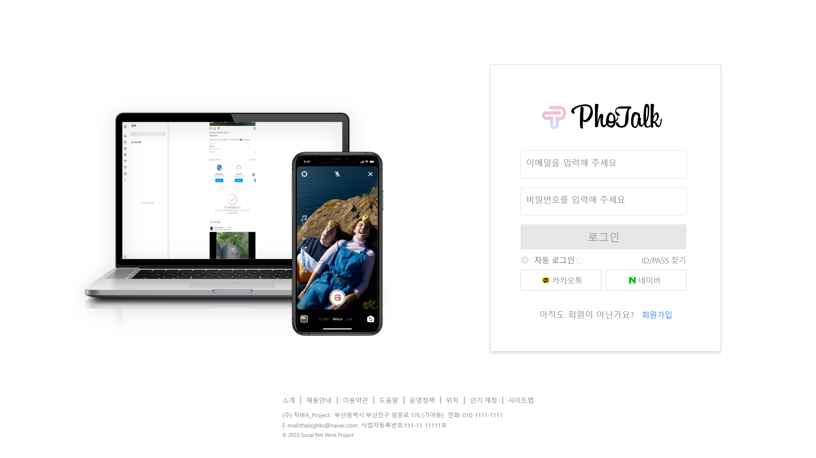
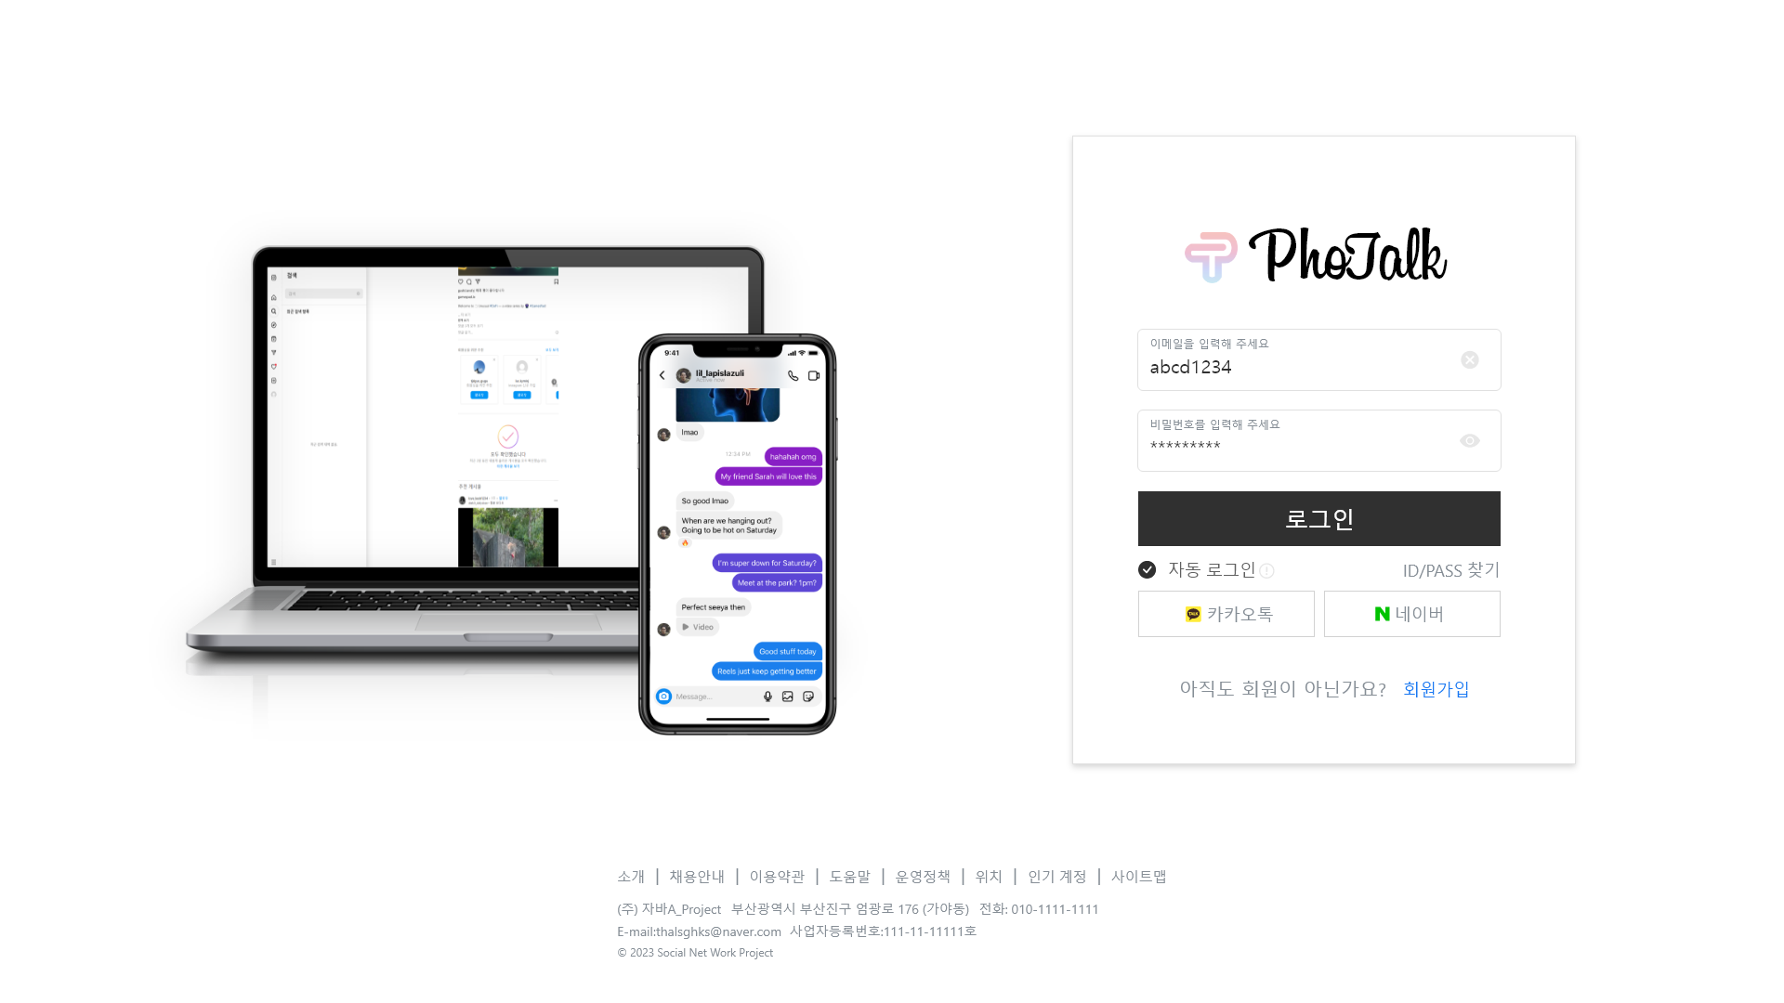
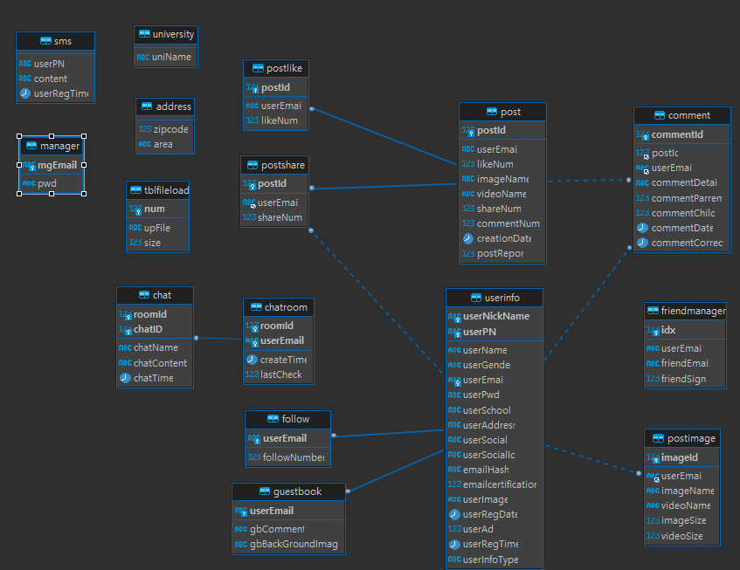
이메일을 입력해주세요
비밀번호를 입력해주세요
로그인

Slide 2
이메일을 입력해주세요
비밀번호를 입력해주세요
로그인

Slide 3

이메일을 입력해주세요
비밀번호를 입력해주세요
로그인

Slide 4
이메일을 입력해주세요
비밀번호를 입력해주세요
로그인

Slide 5
이메일을 입력해주세요
비밀번호를 입력해주세요
로그인

Slide 6
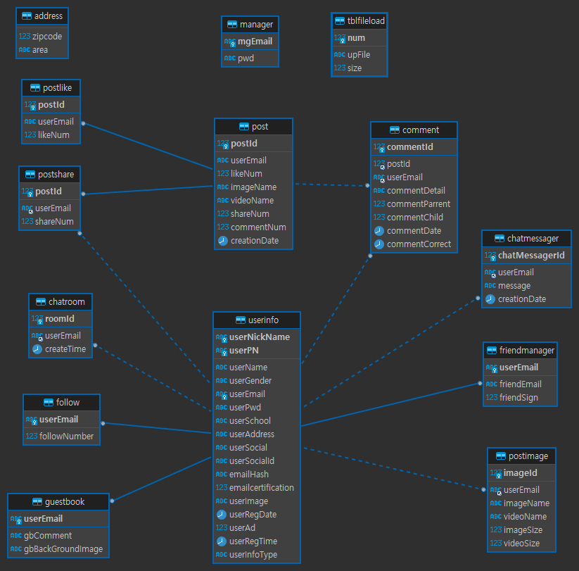

이메일을 입력해주세요
비밀번호를 입력해주세요
로그인

Slide 7
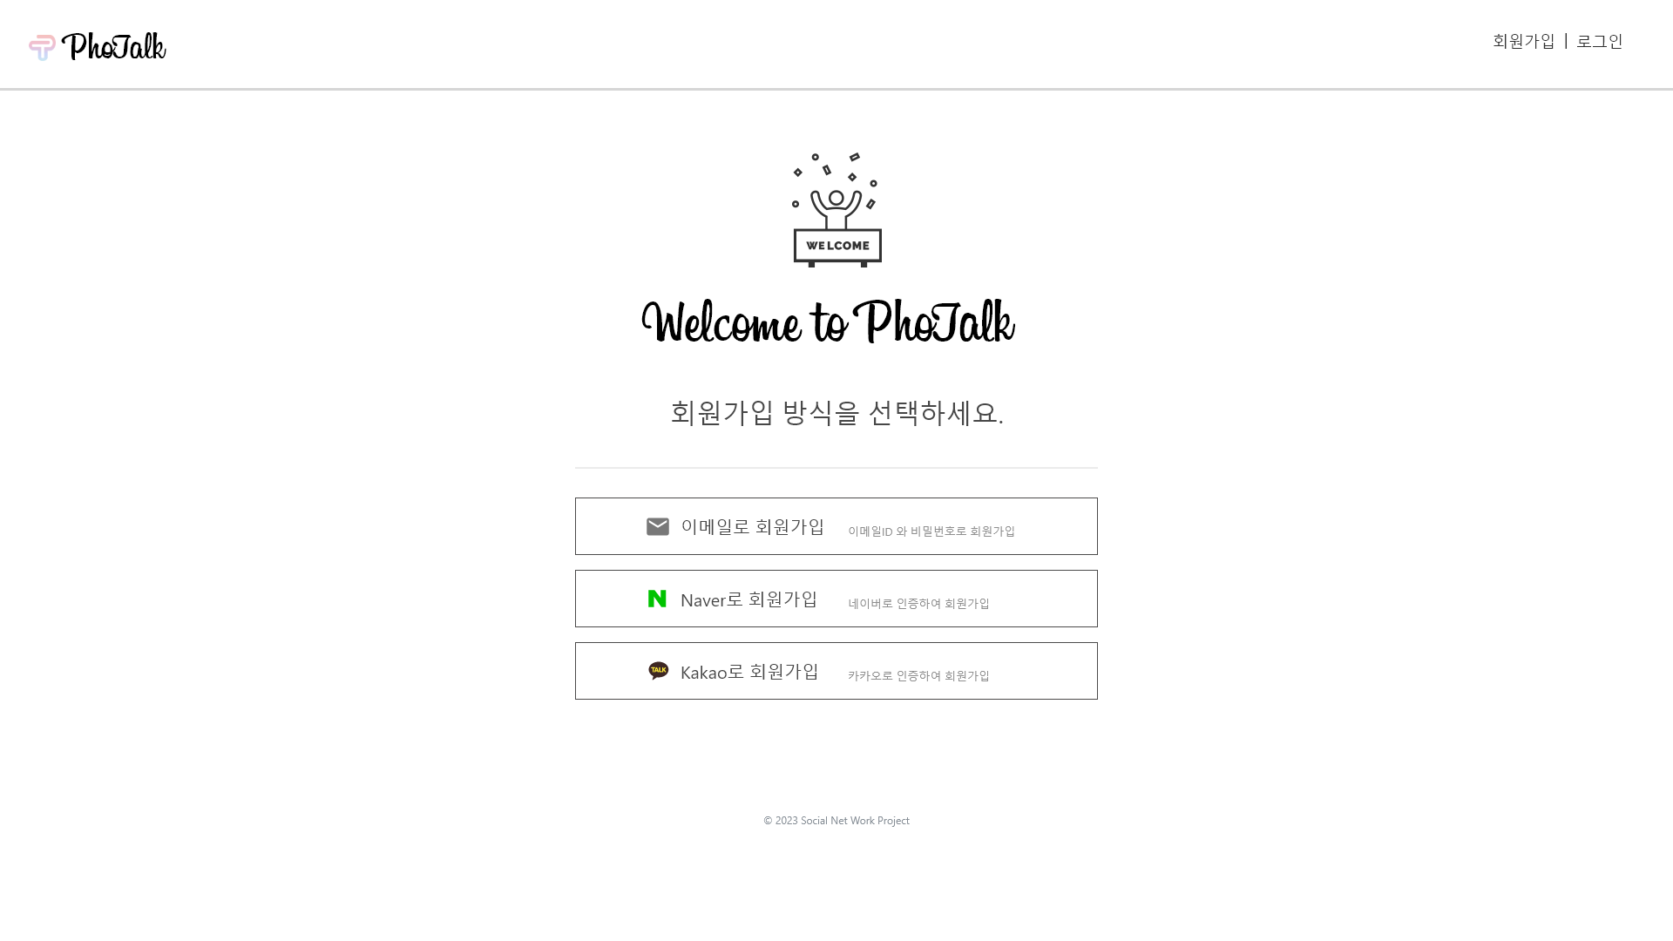

Slide 10
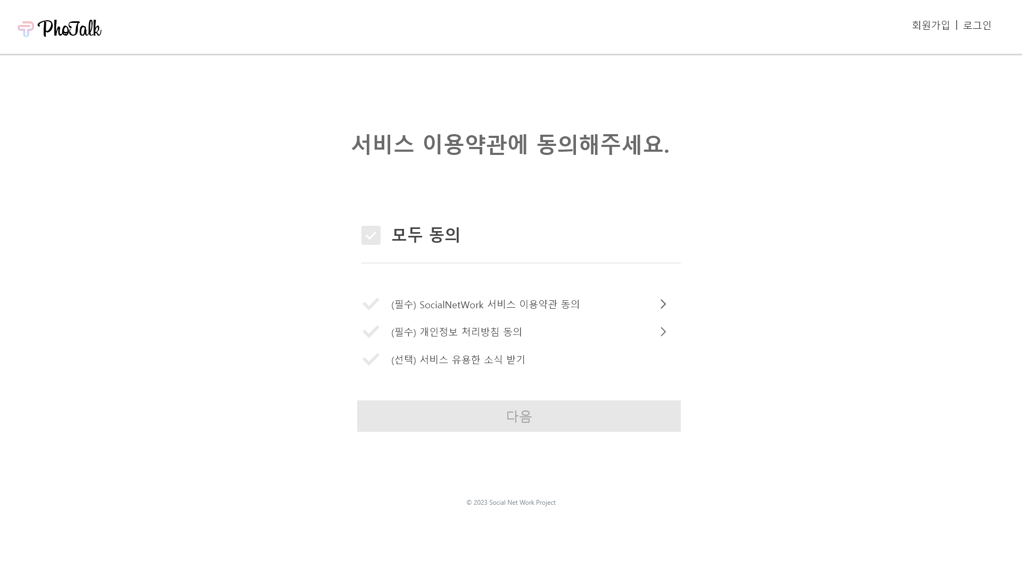

Slide 12
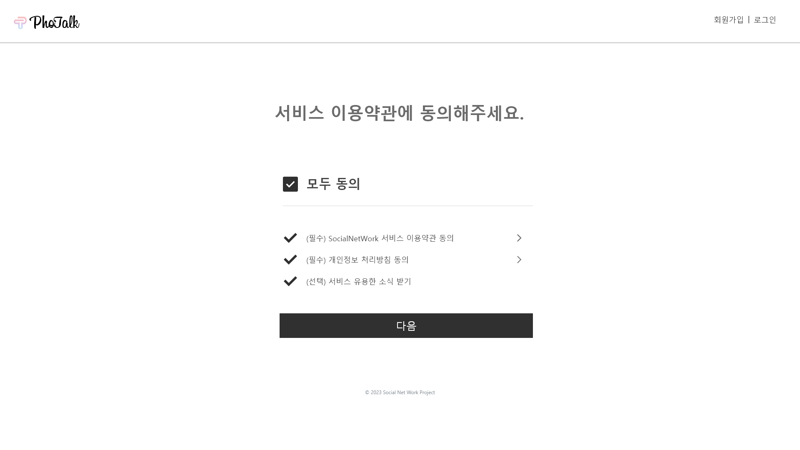

Slide 14
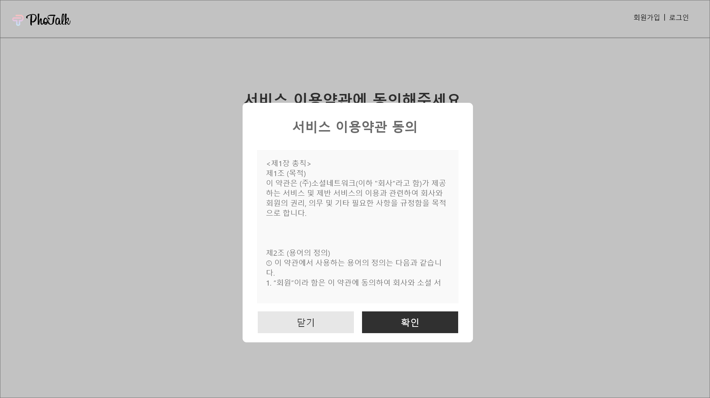
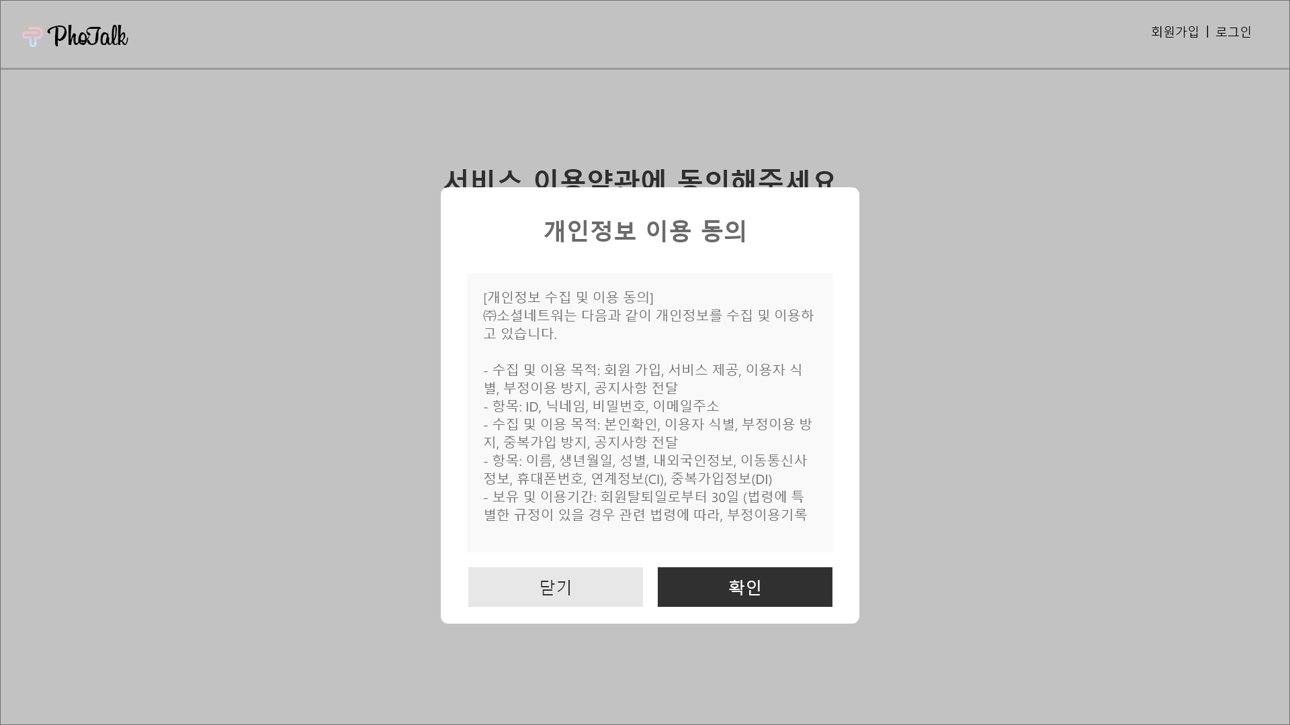

Slide 19
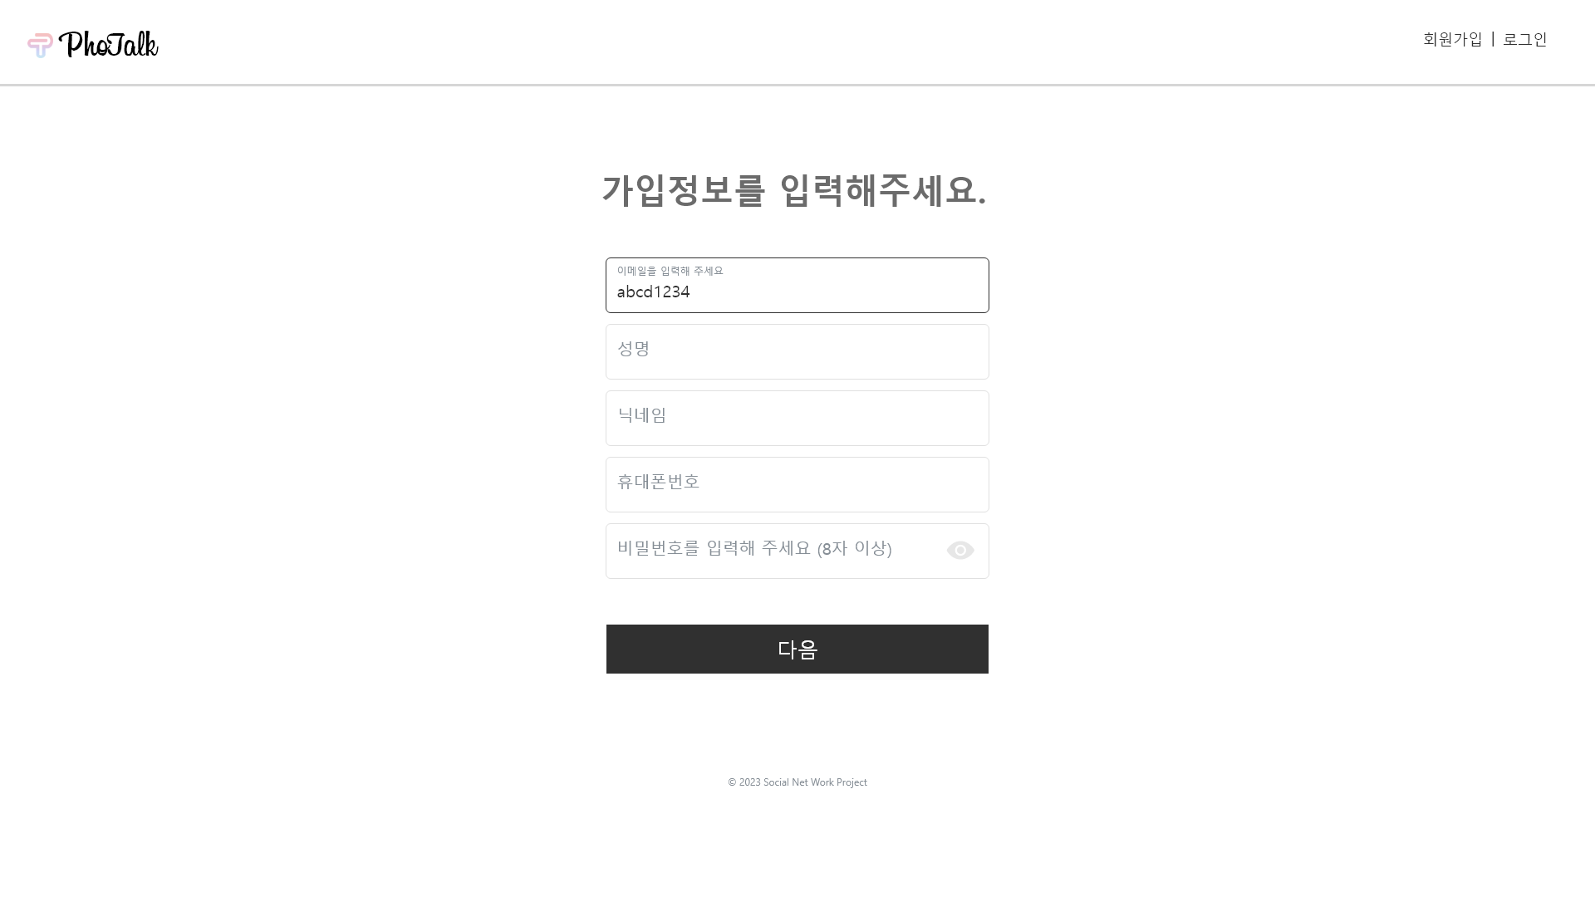
이메일을 입력해주세요
성명
닉네임
휴대폰번호
비밀번호를 입력하세요(8자이상)

Slide 20
이메일을 입력해주세요
abcd0@naver.com
성명
닉네임
휴대폰번호
비밀번호를 입력하세요(8자이상)

Slide 21
이메일을 입력해주세요
abcd0@naver.com
성명
닉네임
휴대폰번호
비밀번호를 입력하세요(8자이상)

Slide 22
이메일을 입력해주세요
abcd0@naver.com
성명
홍길동
닉네임
휴대폰번호
비밀번호를 입력하세요(8자이상)

Slide 23
이메일을 입력해주세요
abcd0@naver.com
성명
홍길동
닉네임
휴대폰번호
비밀번호를 입력하세요(8자이상)

Slide 24
이메일을 입력해주세요
abcd0@naver.com
성명
홍길동
닉네임
가나다
휴대폰번호
비밀번호를 입력하세요(8자이상)

Slide 25
이메일을 입력해주세요
abcd0@naver.com
성명
홍길동
닉네임
가나다
휴대폰번호
비밀번호를 입력하세요(8자이상)

Slide 26
이메일을 입력해주세요
abcd0@naver.com
성명
홍길동
닉네임
가나다
휴대폰번호
01099922113
비밀번호를 입력하세요(8자이상)

Slide 27
이메일을 입력해주세요
abcd0@naver.com
성명
홍길동
닉네임
가나다
휴대폰번호
01099922113
비밀번호를 입력하세요(8자이상)

Slide 28
이메일을 입력해주세요
abcd0@naver.com
성명
홍길동
닉네임
가나다
휴대폰번호
01099922113
비밀번호를 입력하세요(8자이상)
● ● ● ● ● ● ● ●

Slide 29
이메일을 입력해주세요
abcd0@naver.com
성명
홍길동
닉네임
가나다
휴대폰번호
01099922113
비밀번호를 입력하세요(8자이상)
● ● ● ● ● ● ● ●

Slide 30
이메일을 입력해주세요
abcd0@naver.com
성명
홍길동
닉네임
가나다
휴대폰번호
01099922113
비밀번호를 입력하세요(8자이상)
● ● ● ● ● ● ● ●

Slide 31
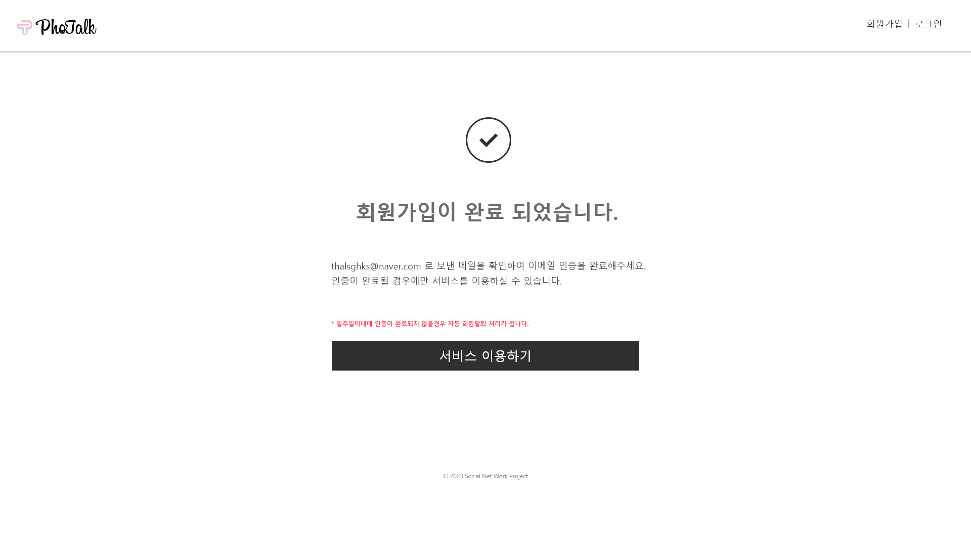

Slide 34
이메일을 입력해주세요
비밀번호를 입력해주세요
로그인

Slide 35
이메일을 입력해주세요
abcd0@naver.com
비밀번호를 입력해주세요
로그인

Slide 36
이메일을 입력해주세요
abcd0@naver.com
비밀번호를 입력해주세요
로그인

Slide 37
이메일을 입력해주세요
abcd0@naver.com
비밀번호를 입력해주세요
● ● ● ● ● ● ● ●
로그인
로그인

Slide 38
이메일을 입력해주세요
abcd0@naver.com
비밀번호를 입력해주세요
● ● ● ● ● ● ● ●
로그인

Slide 39
이메일을 입력해주세요
abcd0@naver.com
비밀번호를 입력해주세요
● ● ● ● ● ● ● ●
로그인

Slide 40
이메일을 입력해주세요
abcd0@naver.com
비밀번호를 입력해주세요
● ● ● ● ● ● ● ●
로그인

Slide 41
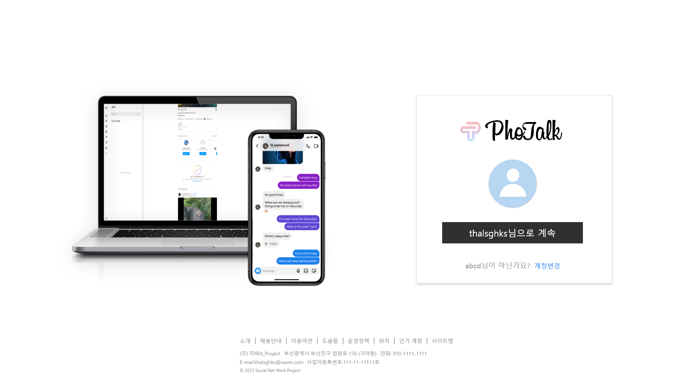
홍길동님으로 계속
홍길동님이 아니신가요?

Slide 42
홍길동님으로 계속
홍길동님이 아니신가요?

Slide 43
홍길동님으로 계속
홍길동님이 아니신가요?

Slide 44
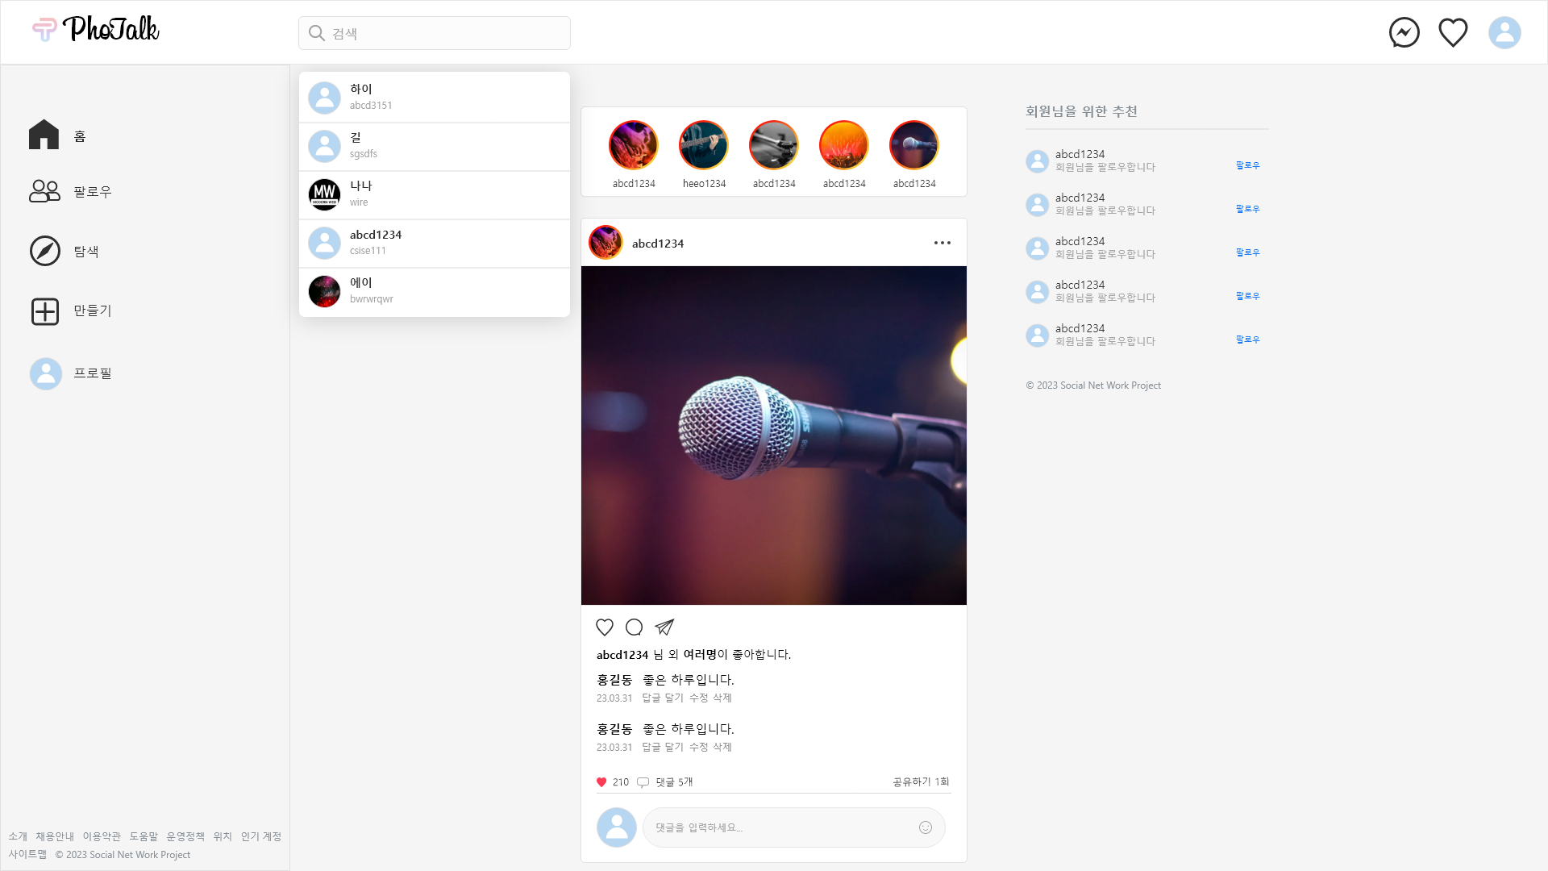
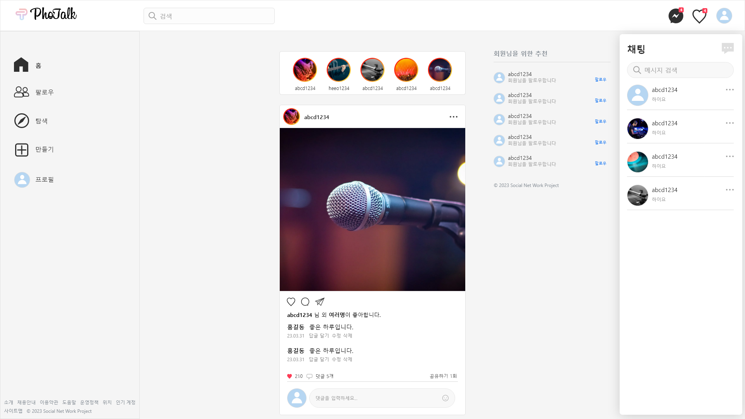

Slide 48
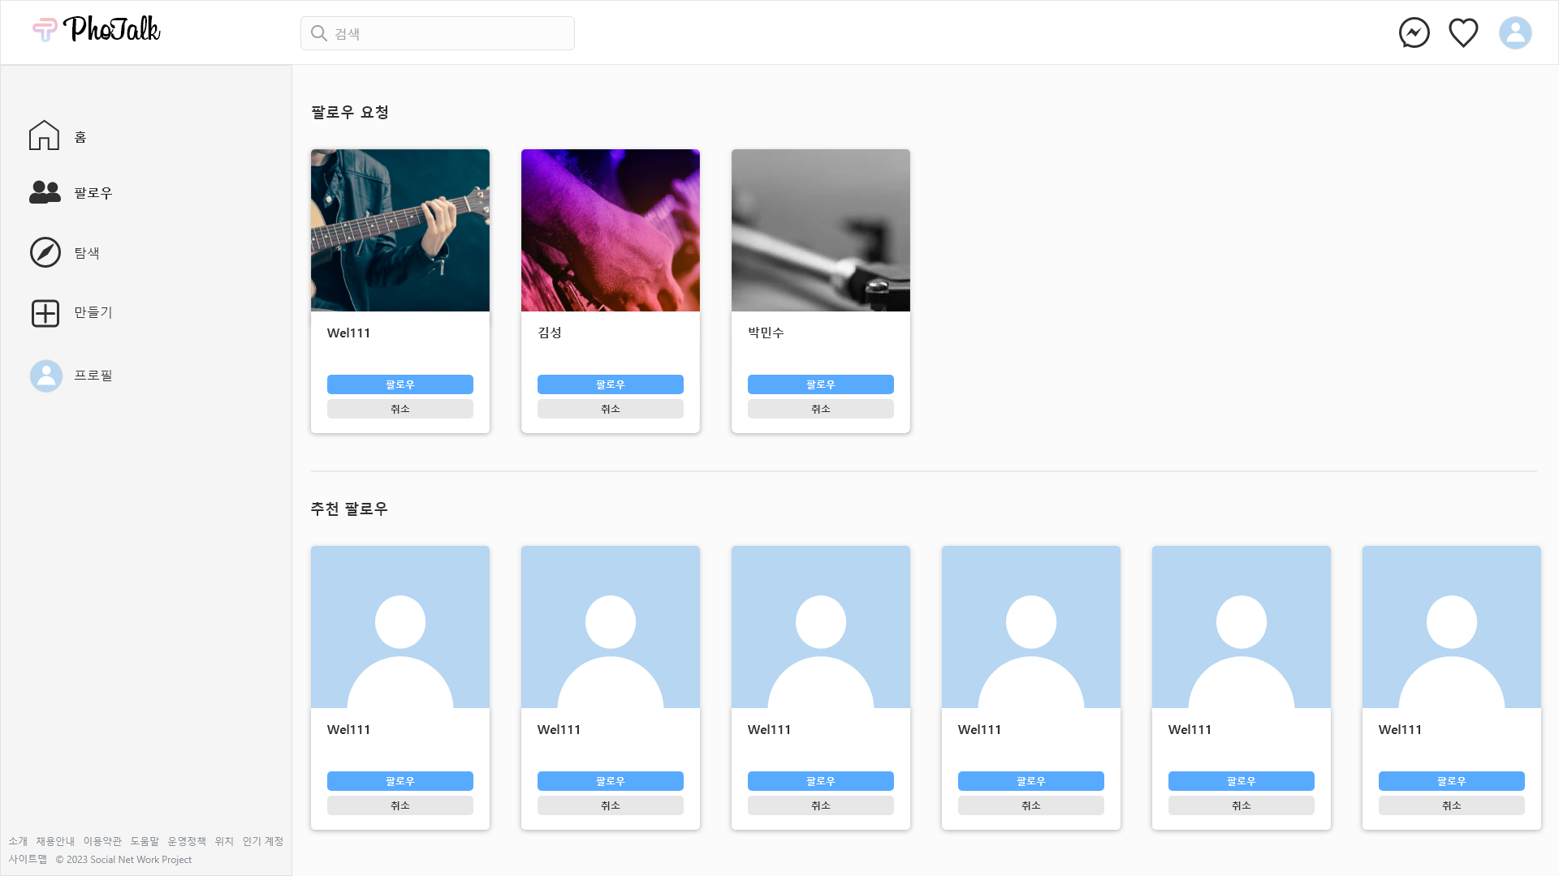

Slide 50
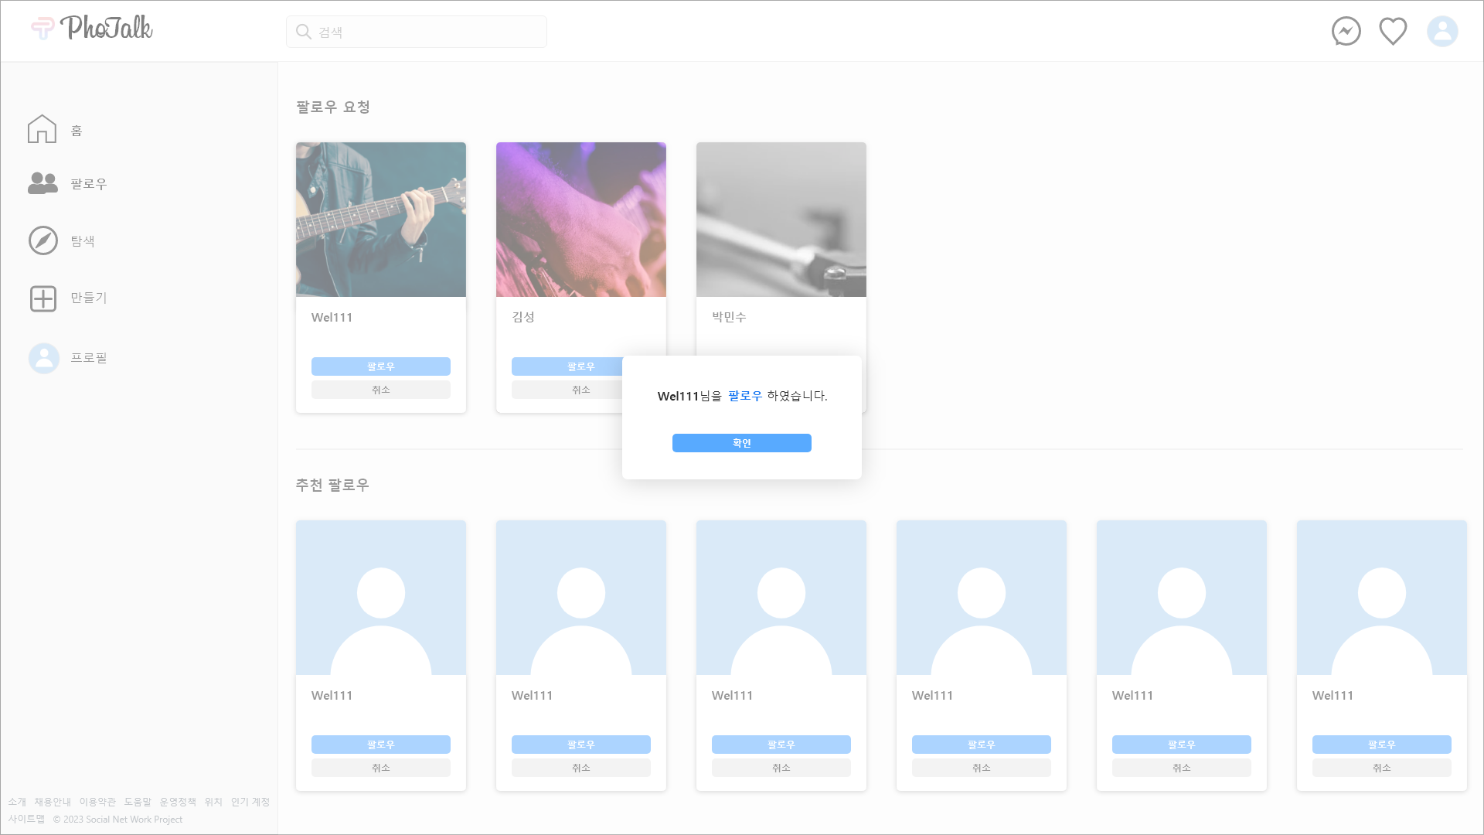

Slide 54
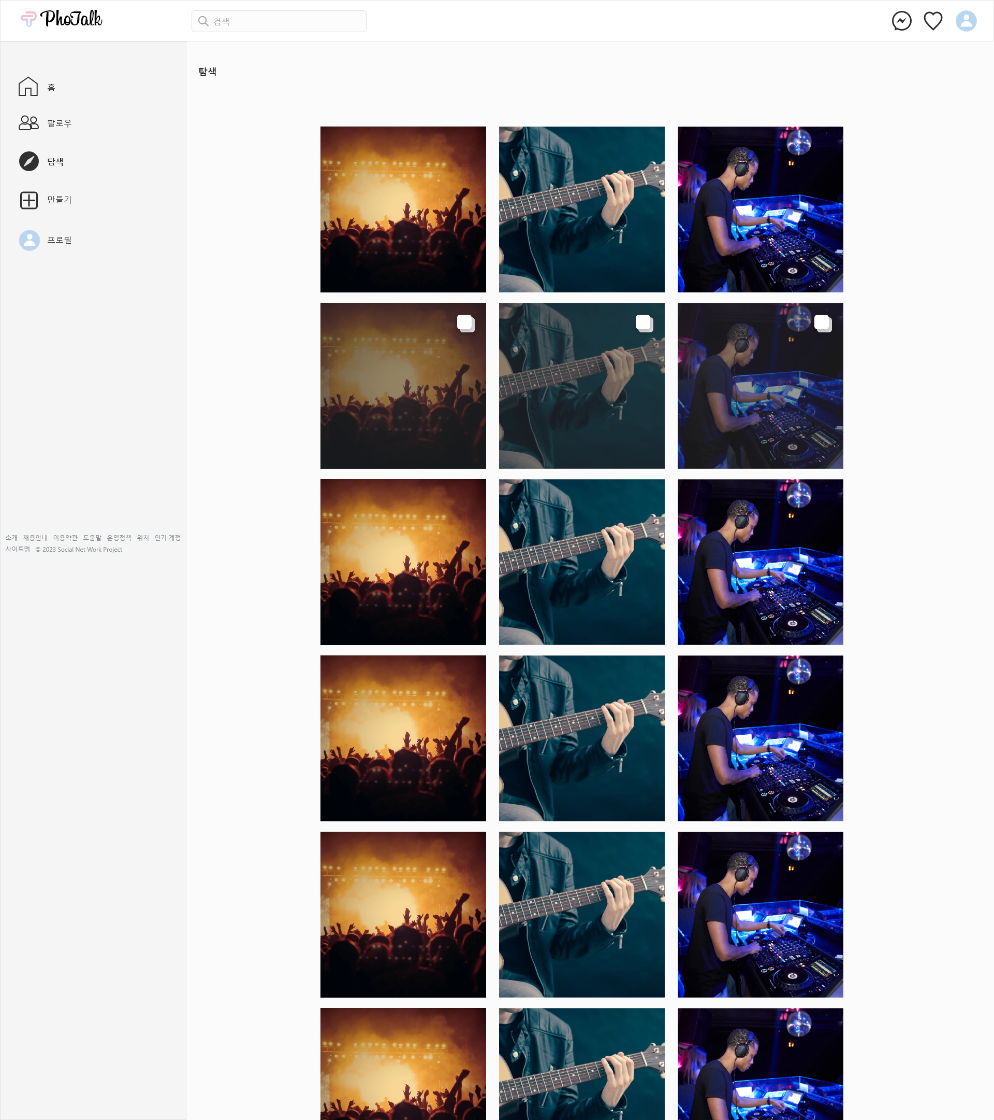

Slide 58
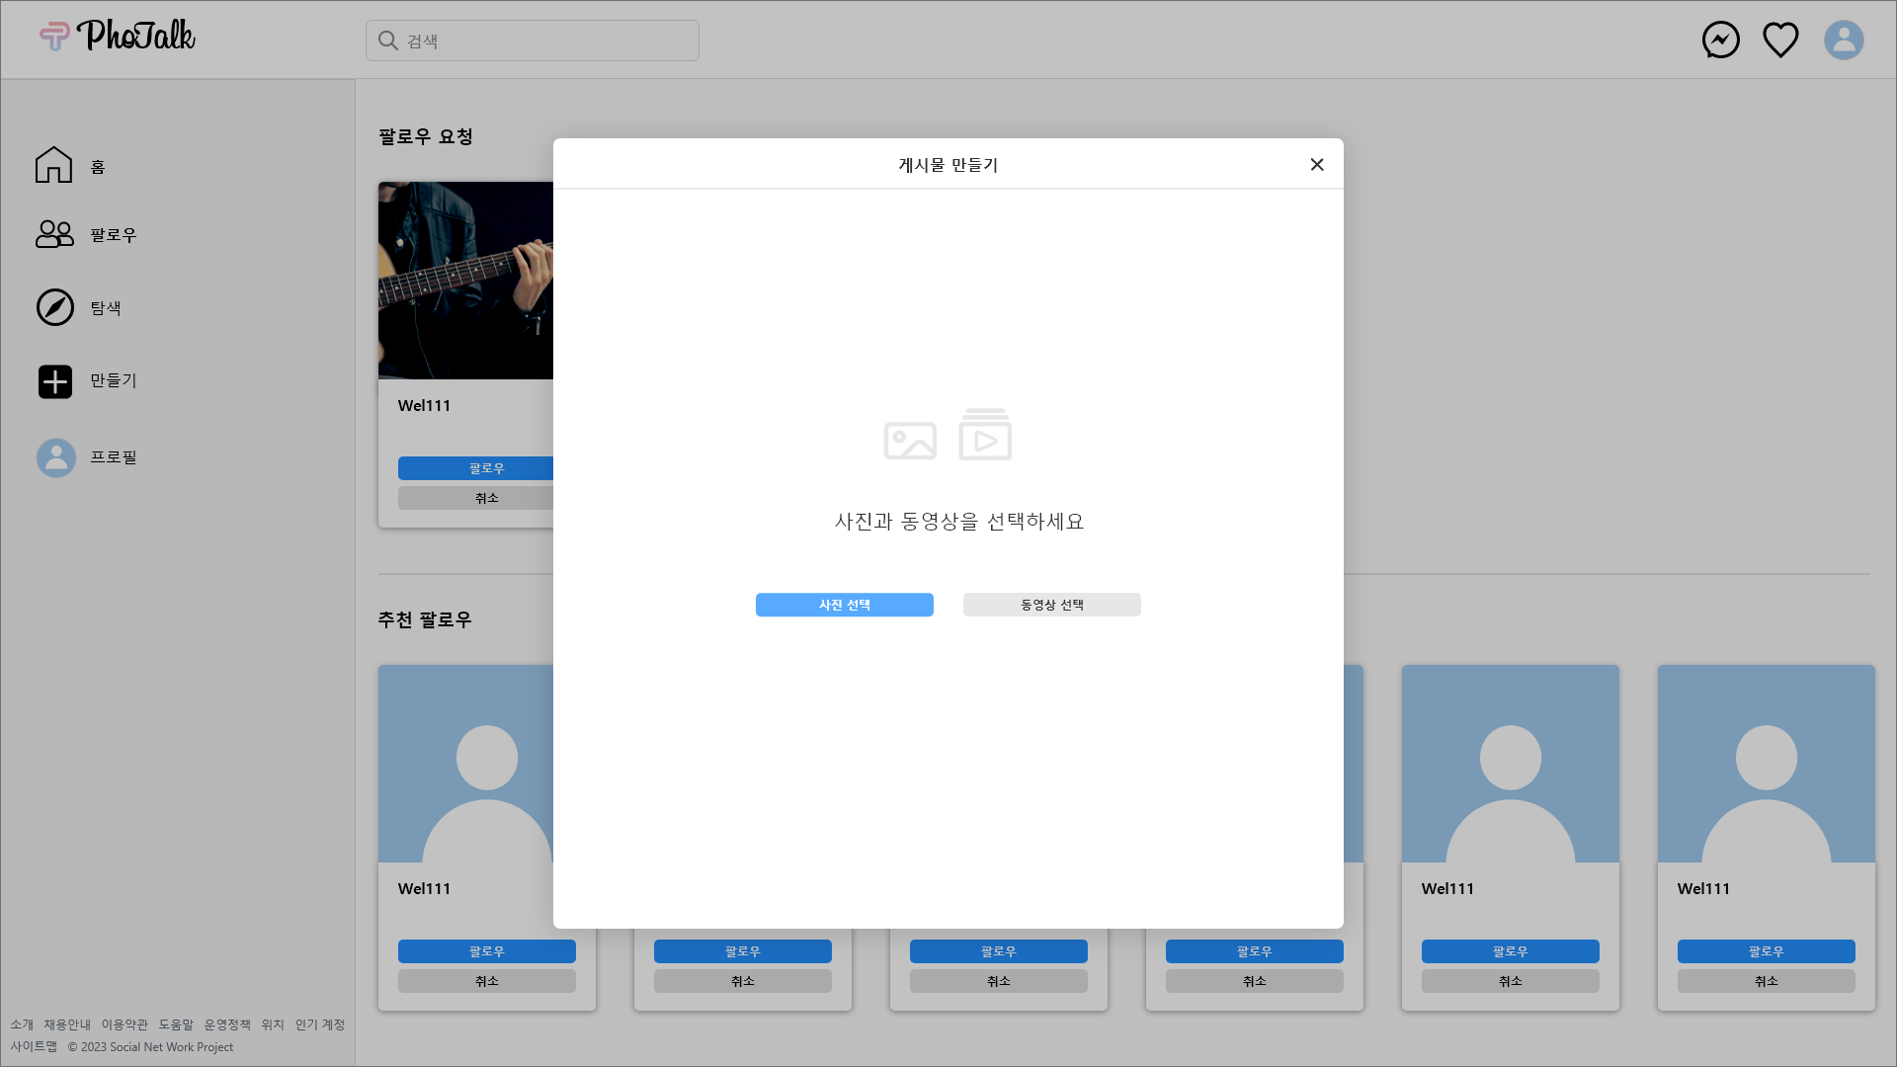

Slide 60
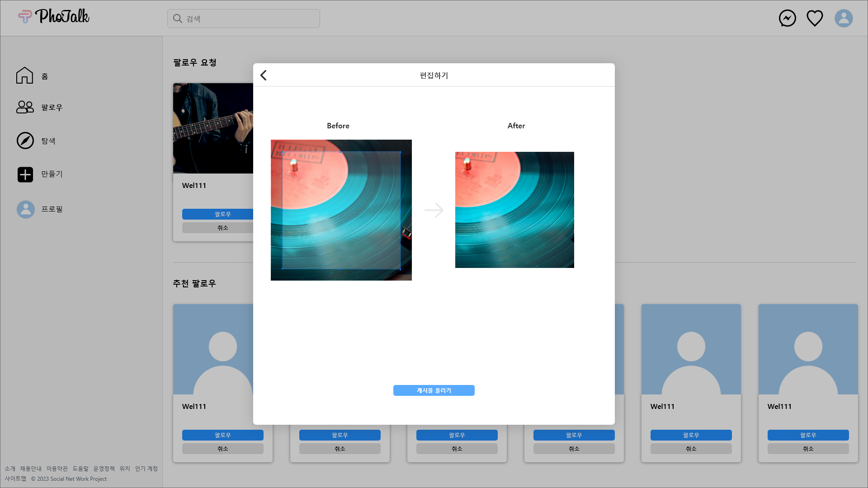

Slide 62


Slide 66
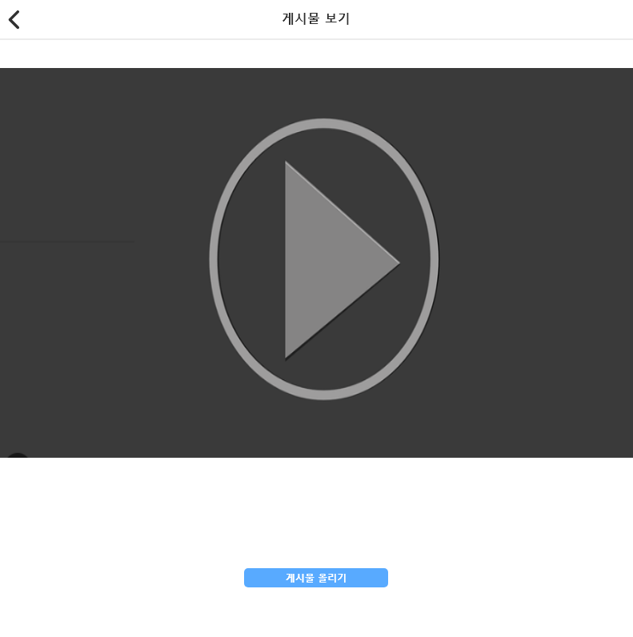

Slide 72
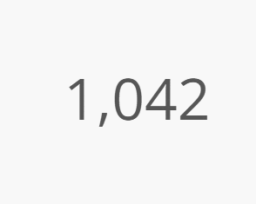

Slide 74
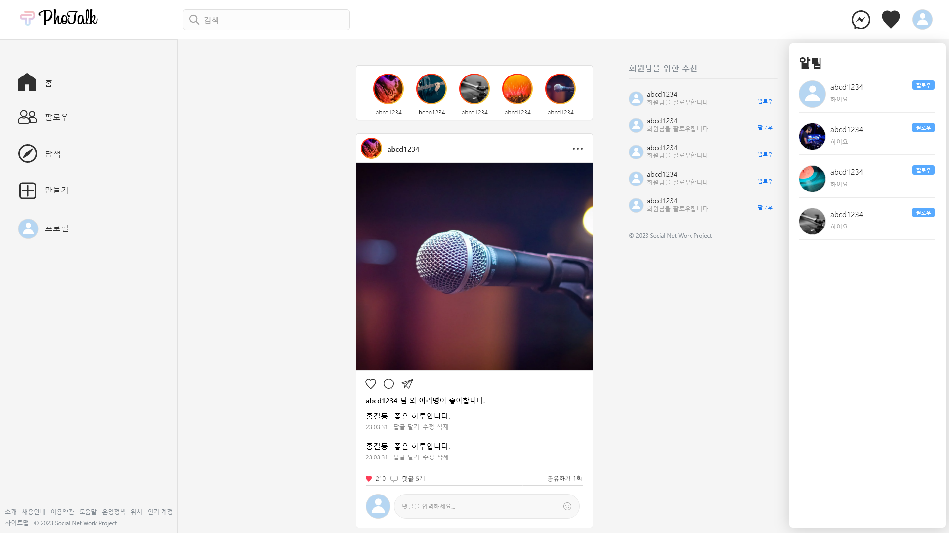

Slide 76
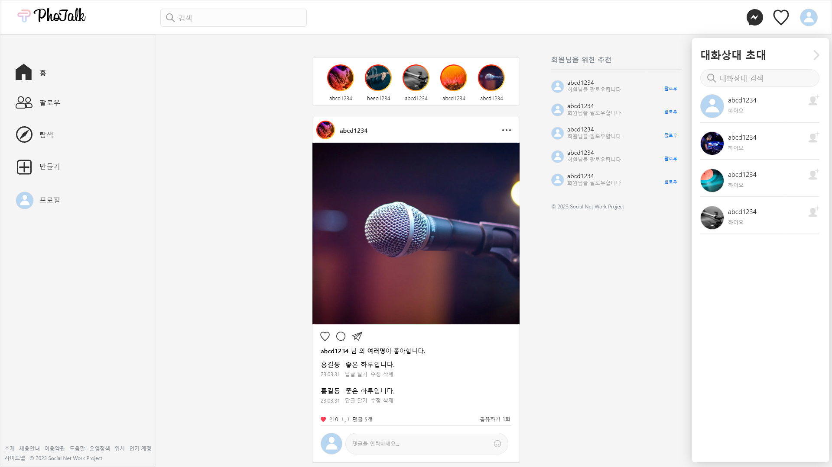

Slide 78
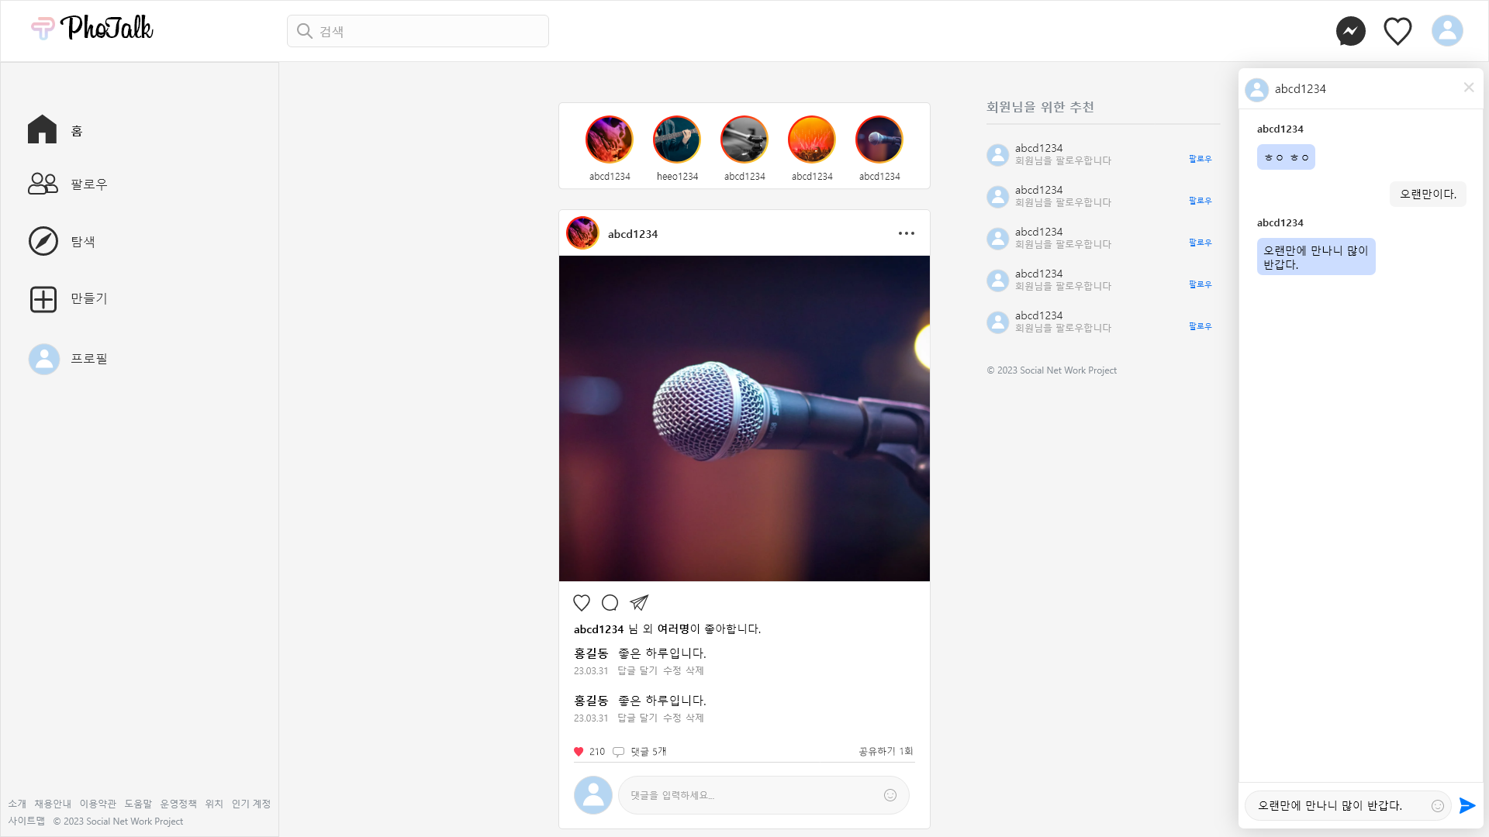

Slide 80

오랜만이다

Slide 81
오랜만이다

Slide 90


Slide 93
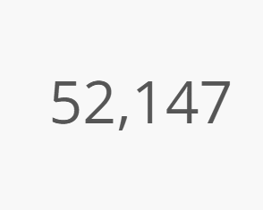

Slide 97
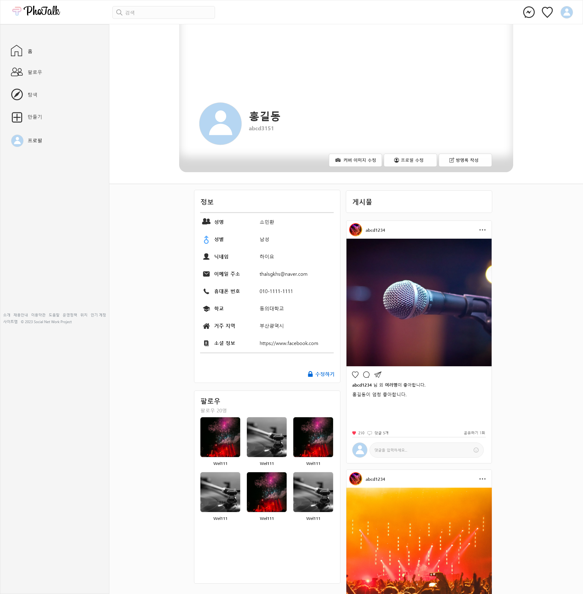

Slide 99
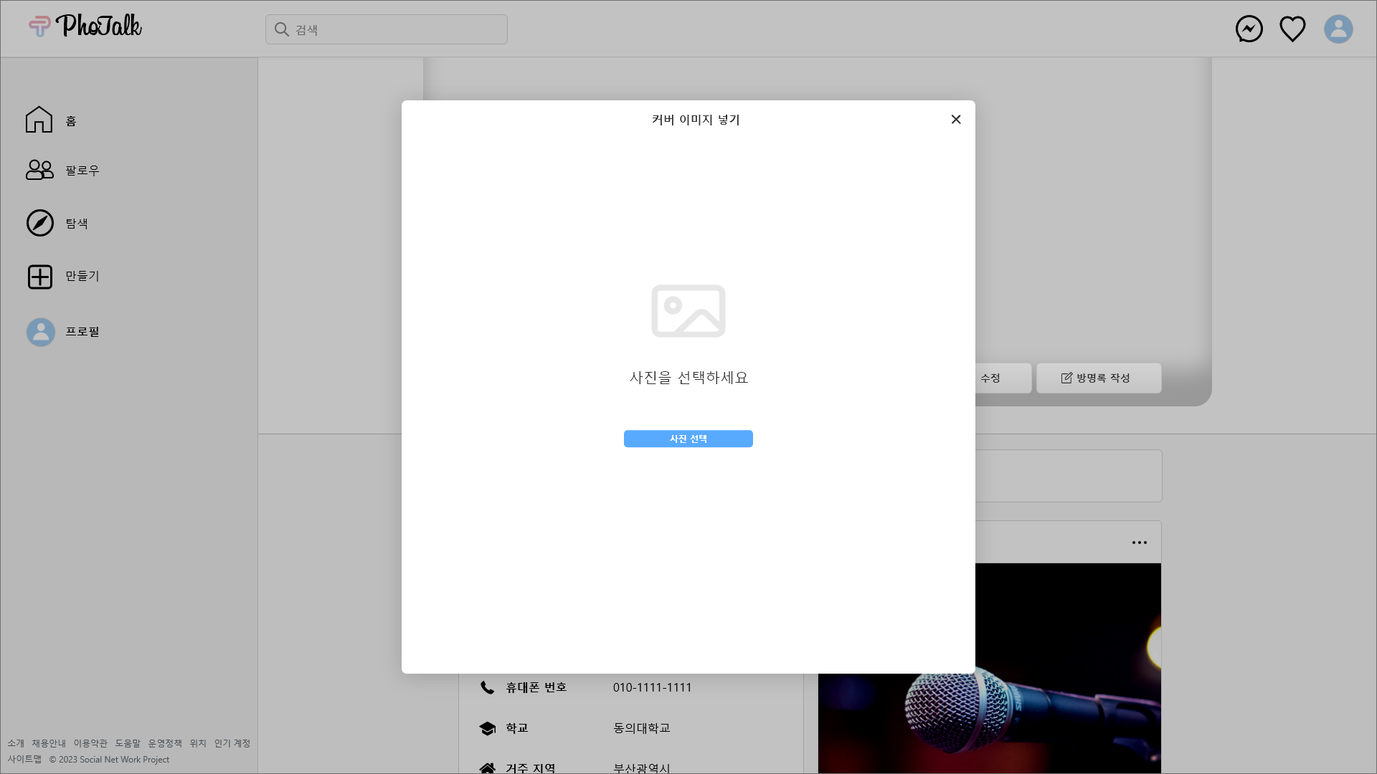

Slide 101
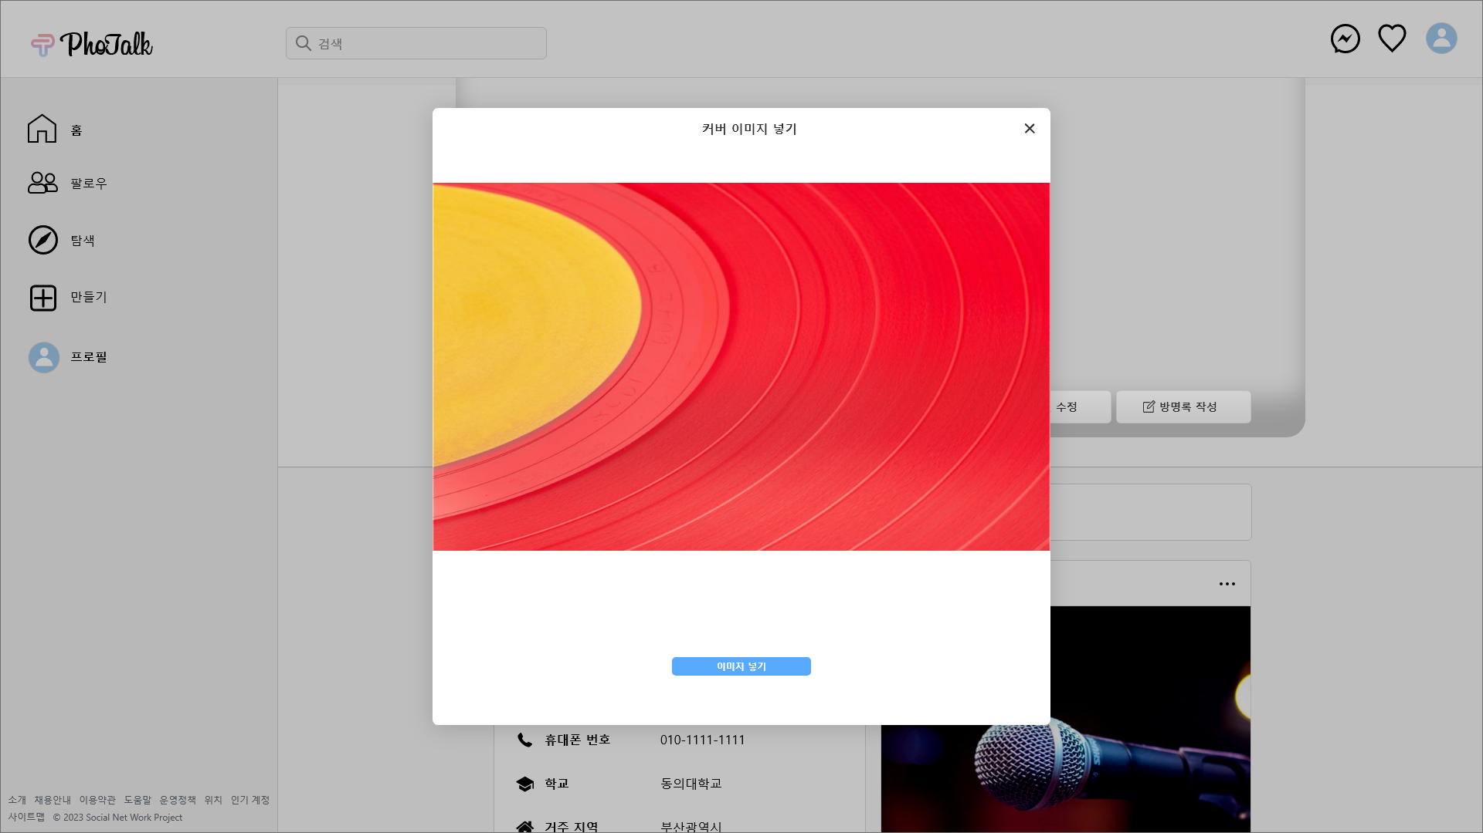


Slide 103
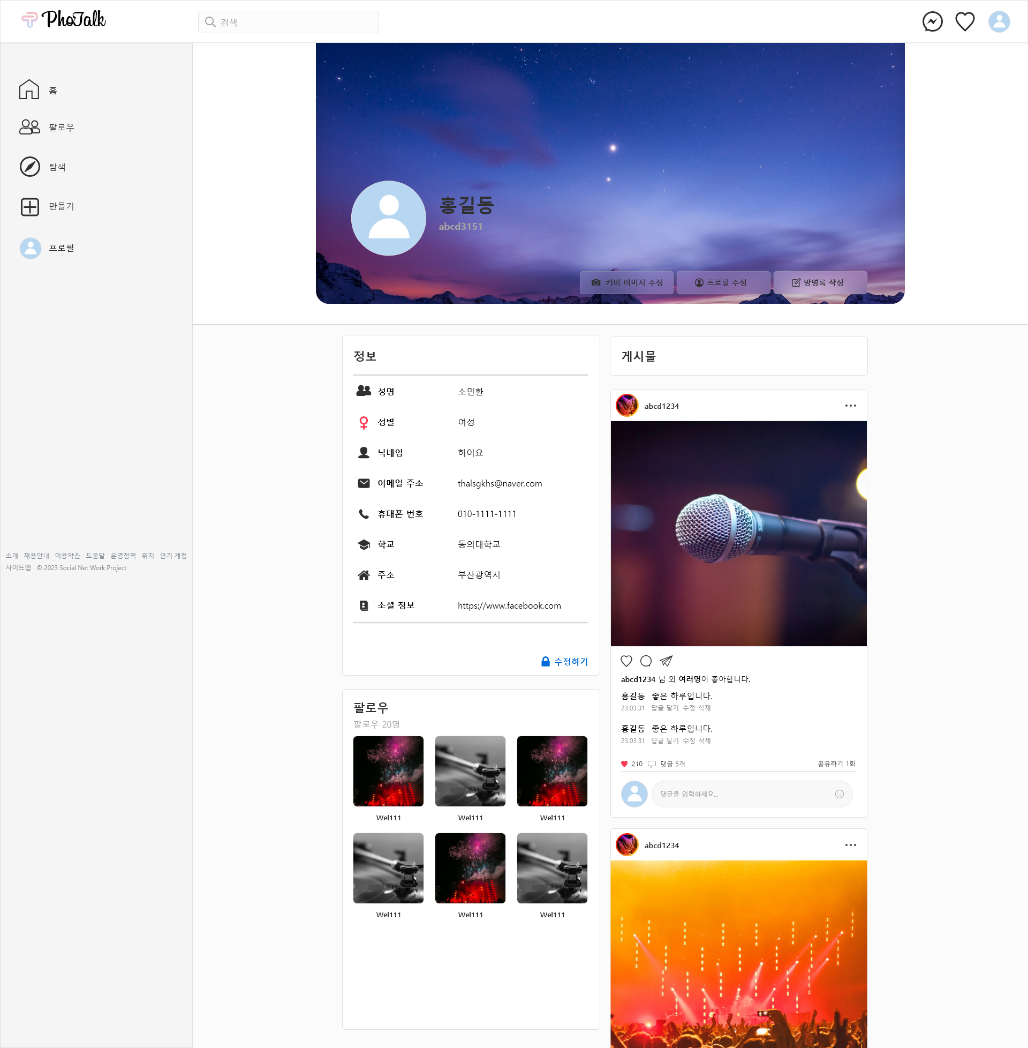

Slide 105
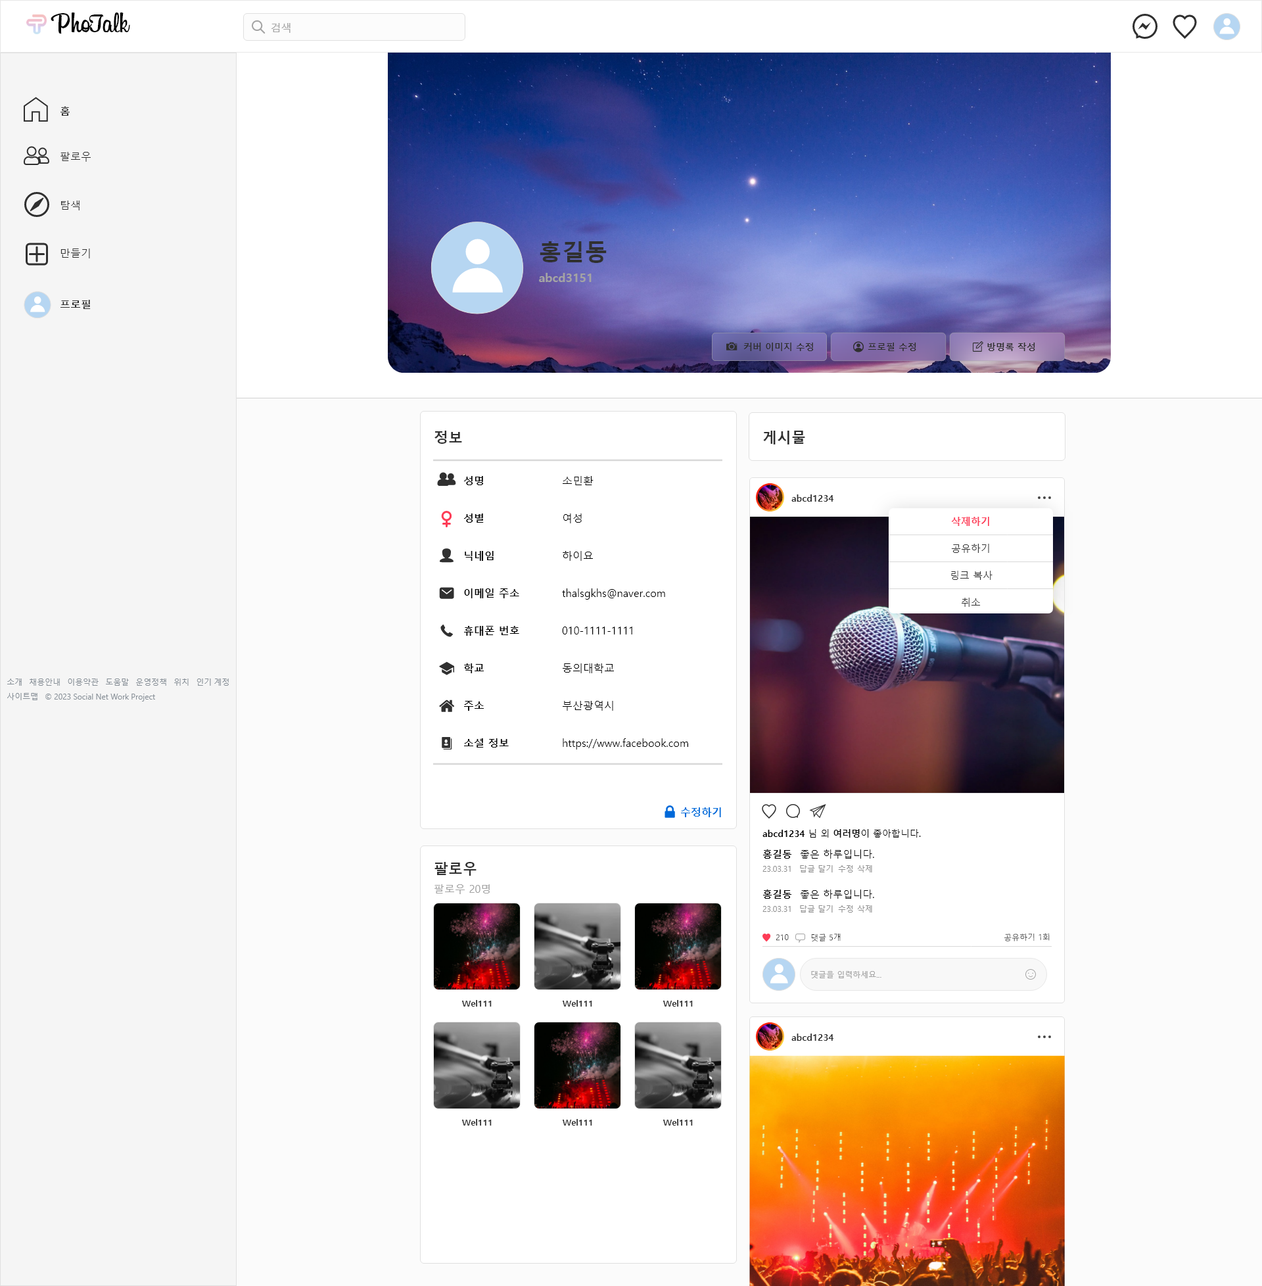

Slide 110
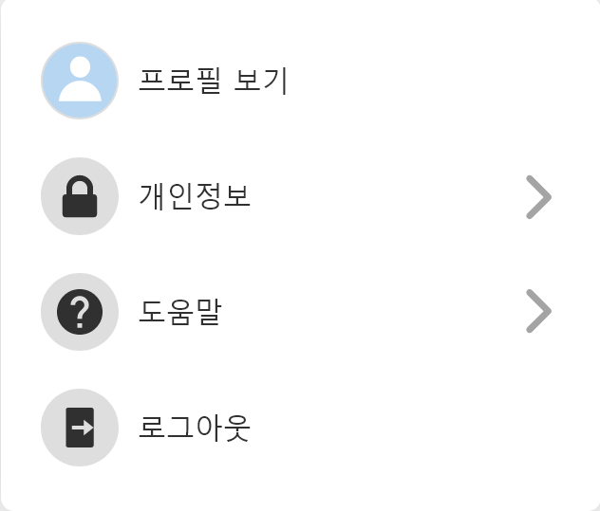

Slide 112
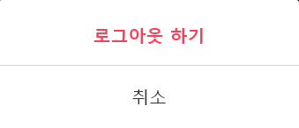

Slide 117
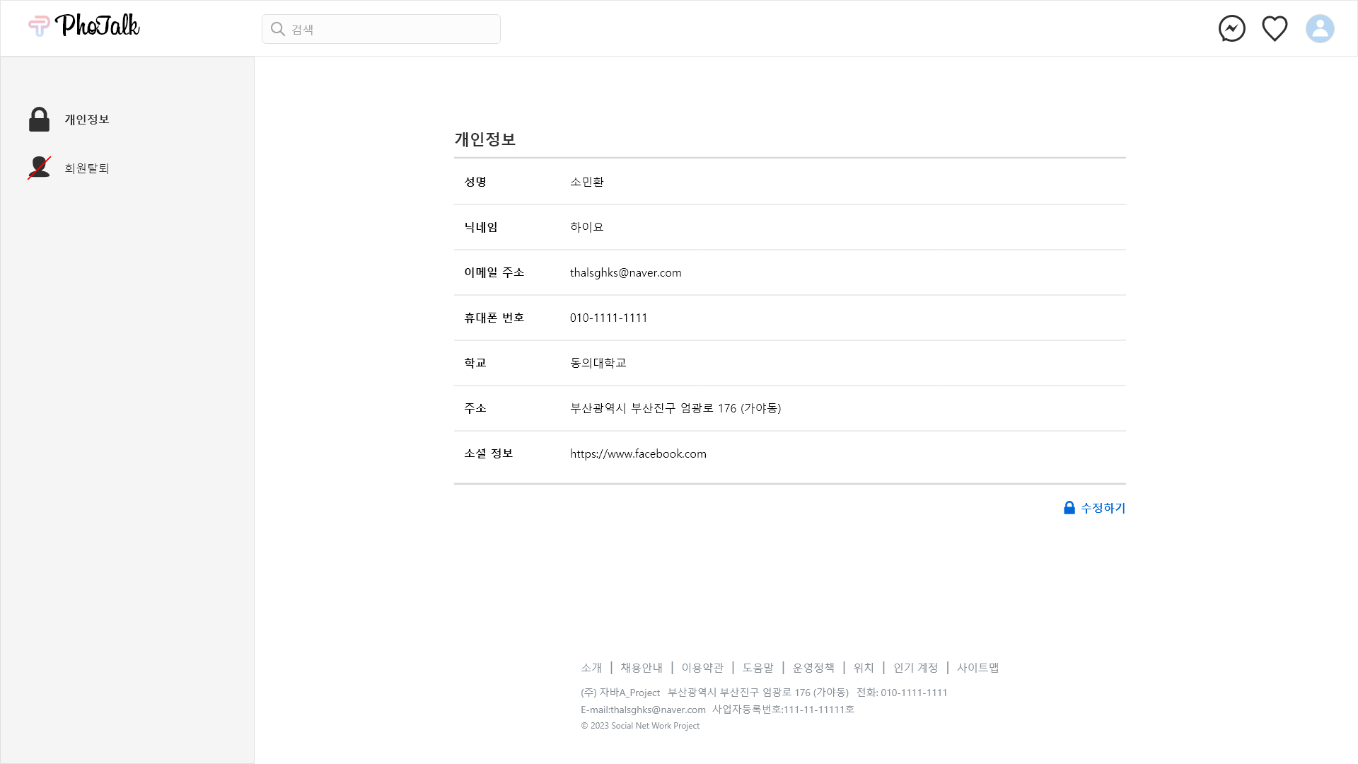
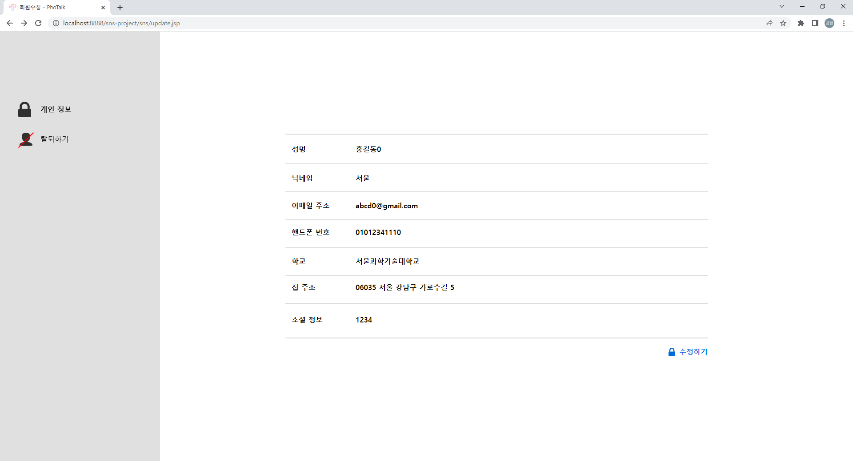

Slide 119
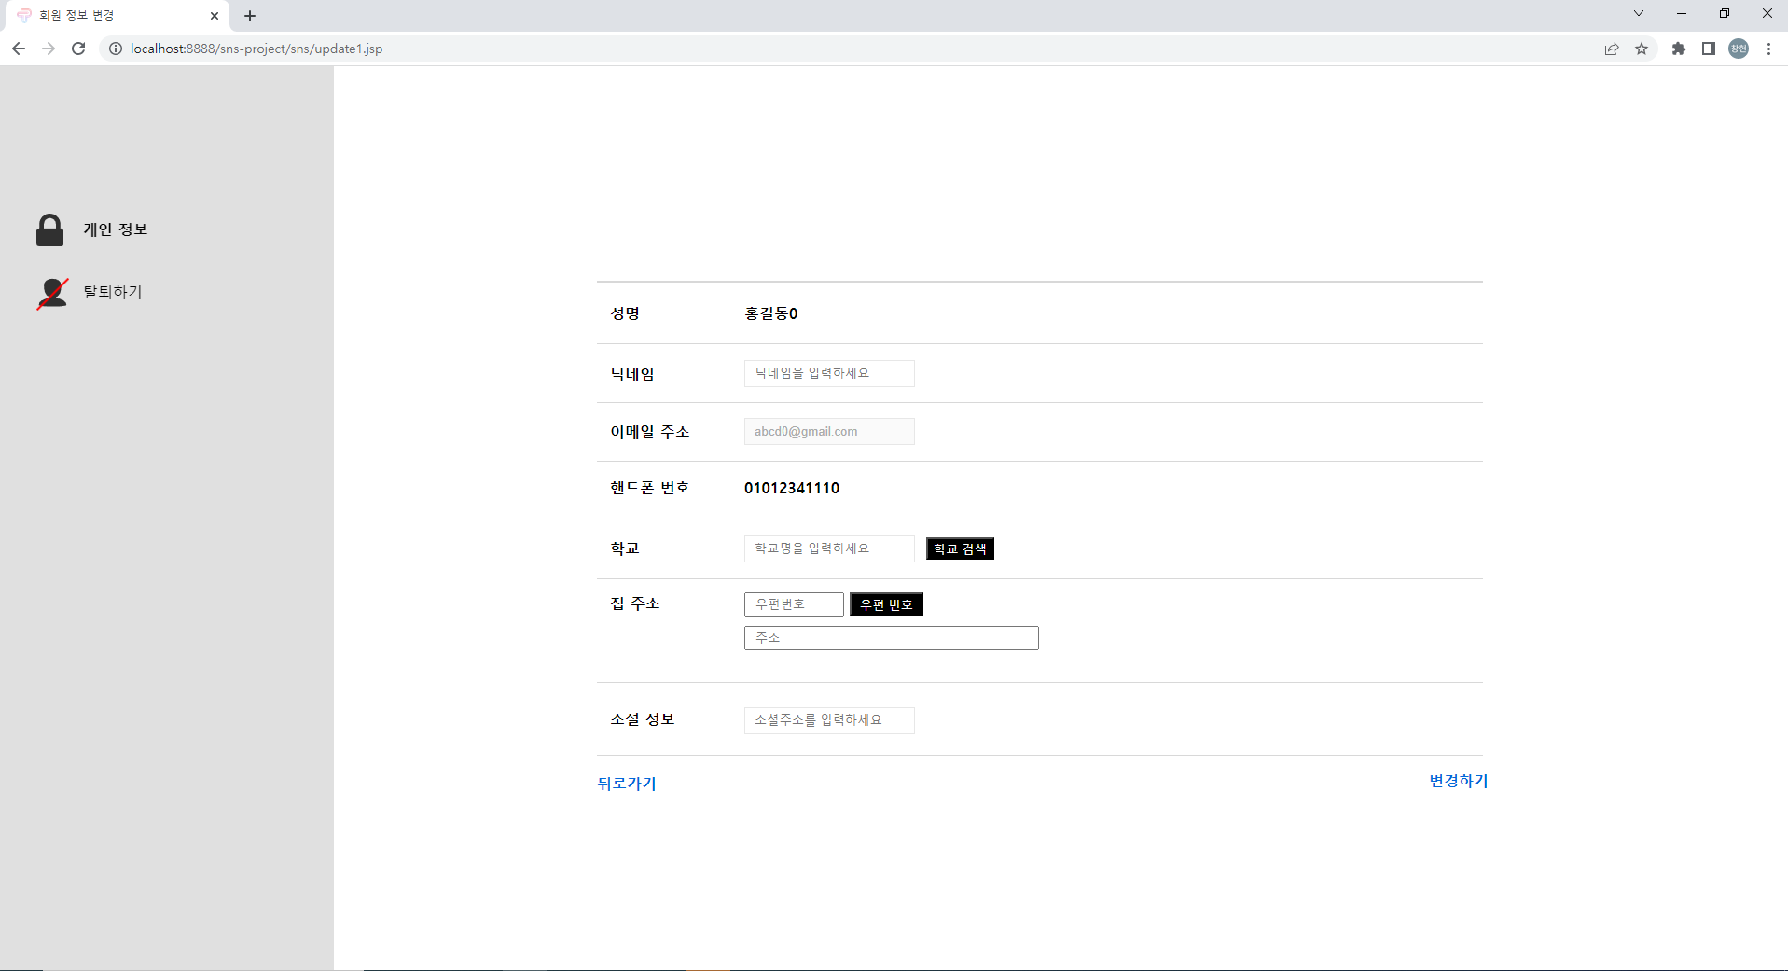

Slide 122
홍길동0

Slide 123
홍길동0

Slide 124
홍길동0

Slide 125
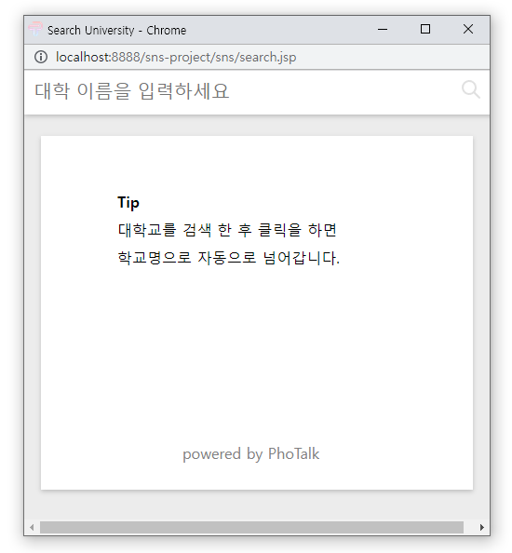

Slide 128
동의대학교

Slide 129
동의대학교

Slide 130
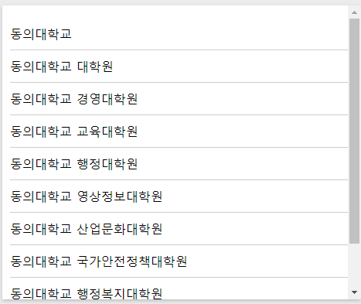

Slide 132


Slide 133
홍길동0
동의대학교

Slide 134
홍길동0
동의대학교

Slide 135
홍길동0
동의대학교

Slide 136
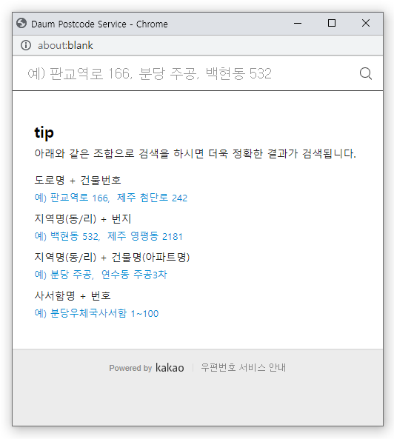
홍길동0
동의대학교

Slide 137
홍길동0
동의대학교

Slide 138
홍길동0
동의대학교

Slide 139
동의대
홍길동0
동의대학교

Slide 140
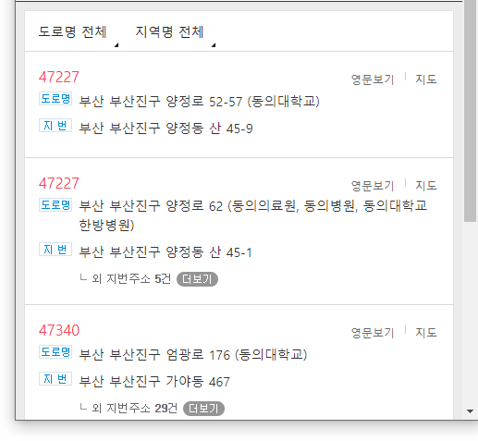
홍길동0
동의대학교

Slide 141
홍길동0
동의대학교

Slide 142
홍길동0
동의대학교

Slide 143
홍길동0
동의대학교
47227
부산 부산진구 양정로 52-57

Slide 144
홍길동0
동의대학교
47227
부산 부산진구 양정로 52-57
hong4321

Slide 145
홍길동0
동의대학교
47227
부산 부산진구 양정로 52-57
hong4321

Slide 146

홍길동0
동의대학교
47227
부산 부산진구 양정로 52-57
hong4321

Slide 147
홍길동0
동의대학교
47227
부산 부산진구 양정로 52-57
hong4321

Slide 148
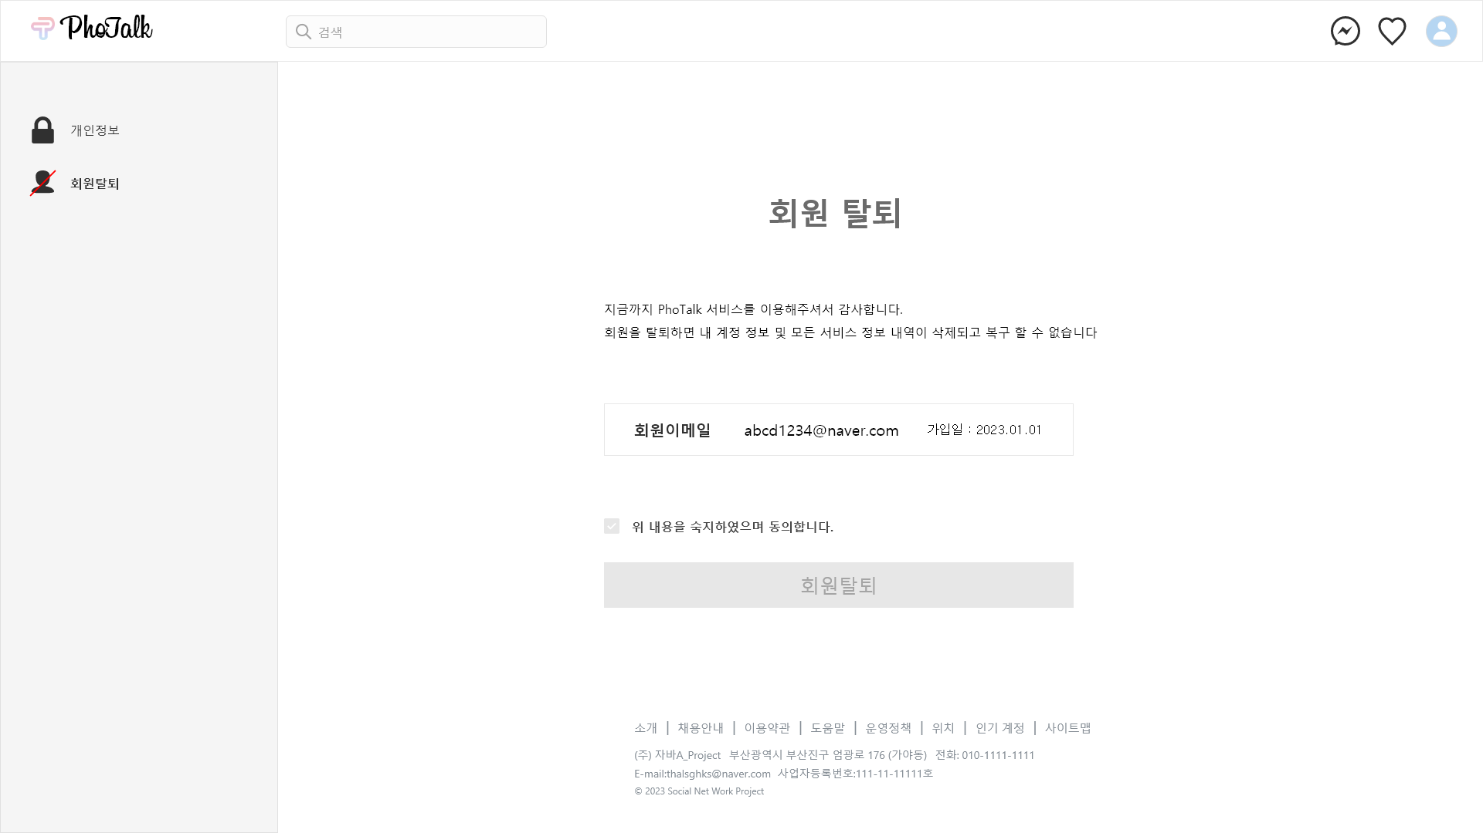

Slide 150
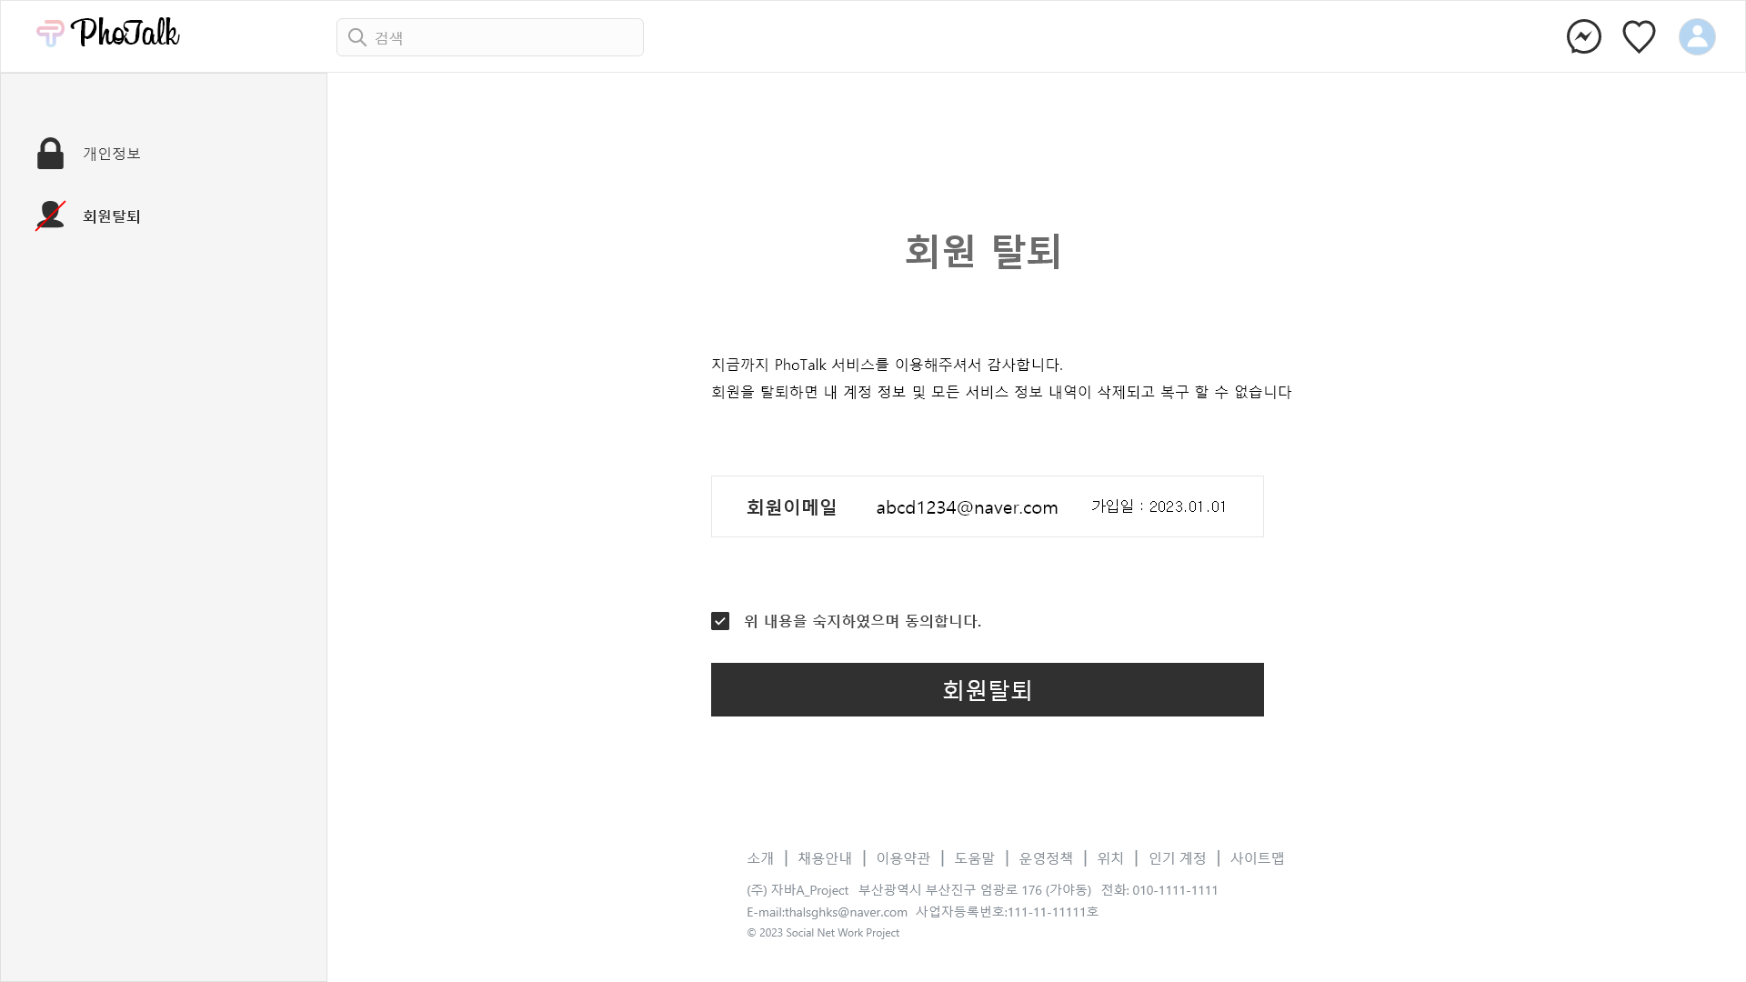

Slide 153
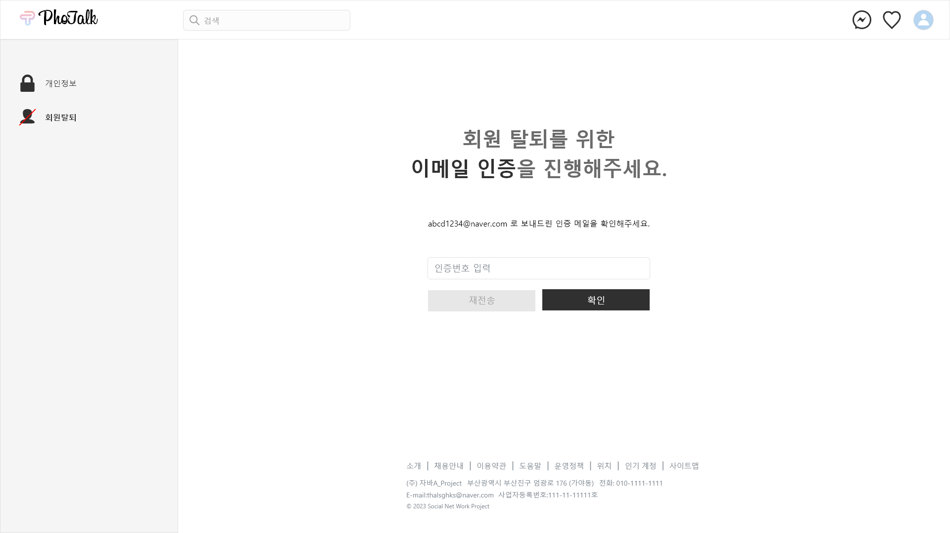

Slide 156
123456

Slide 157
123456

Slide 158
123456

Slide 159
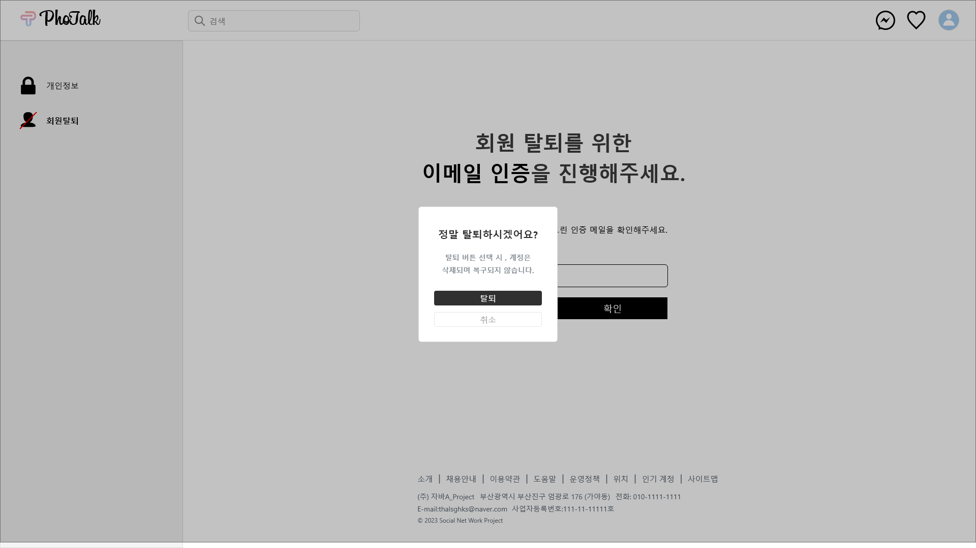

Slide 162
이메일을 입력해주세요
비밀번호를 입력해주세요
로그인

